Slide 1
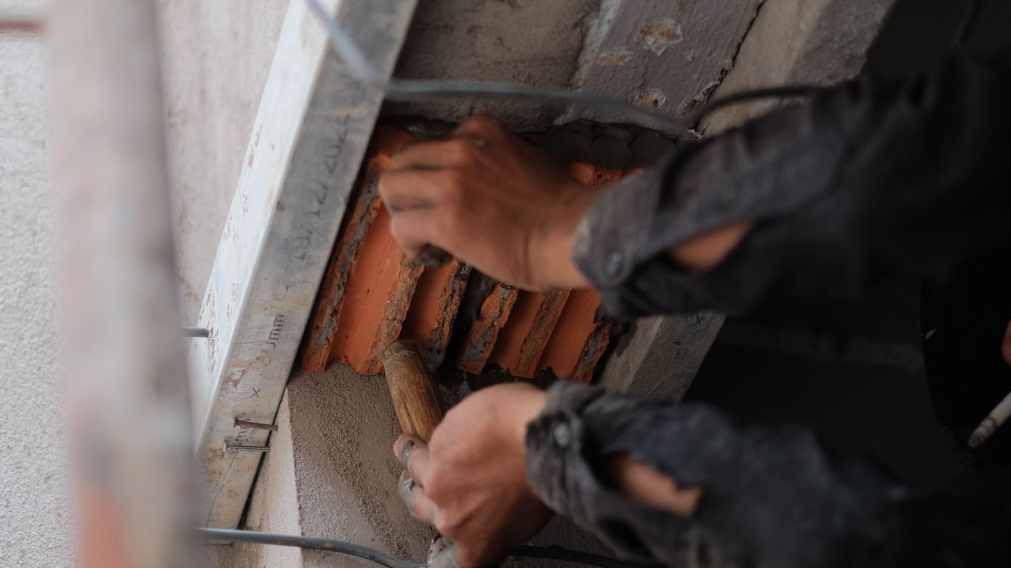
DIAGNÓSTICO DE PATOLOGÍAS, RECUPERACIÓN Y REHABILITACIÓN DEL HORMIGÓN
KY
VC
Clase 06
Reparación
El proveedor vende un producto; el ingeniero decide un principio
Ing. Kevin Yerko Vera Careaga
CLASE 6 DE 7 · MODALIDAD VIRTUAL
Ingeniero Civil · NRI 57148 · La Paz, Bolivia
S1
S2
S3
S4
S5
S6
S7
Notes:
Idea fuerza: toda la clase cuelga de una frase de la EN 1504-9. Primero se elige el principio, y solo después se busca qué producto lo cumple.

Slide 2
OBJETIVOS DE LA CLASE
RUTA DE LA CLASE
Al terminar esta clase podrás…
1
APERTURA
Repaso de la clase anterior y pregunta
01
Elegir los principios de EN 1504-9 que corresponden a cada mecanismo diagnosticado.
2
PARTE 1
Primero el principio, después el producto
3
PARTE 2
El saneo: hasta dónde y cómo
02
Decidir hasta dónde llega el saneo y prevenir el efecto de ánodo incipiente.
4
PARTE 3
Los materiales y su compatibilidad
03
Especificar un mortero por clase y por compatibilidad, no por catálogo.
5
PARTE 4
Ejecución y recepción
6
CASO RESUELTO
04
Extender el saneo o poner ánodos
Recibir una reparación con ensayo de arrancamiento y leer el modo de rotura.
7
HERRAMIENTAS
La planilla y el formato de esta clase
8
CIERRE
Seis ideas para llevarse
DIAGNÓSTICO DE PATOLOGÍAS, RECUPERACIÓN Y REHABILITACIÓN DEL HORMIGÓN
02 / 40
Notes:
La clase donde el curso se vuelve prescriptivo. Todo lo diagnosticado en las clases 1 a 5 entra aquí convertido en decisiones.

Slide 3
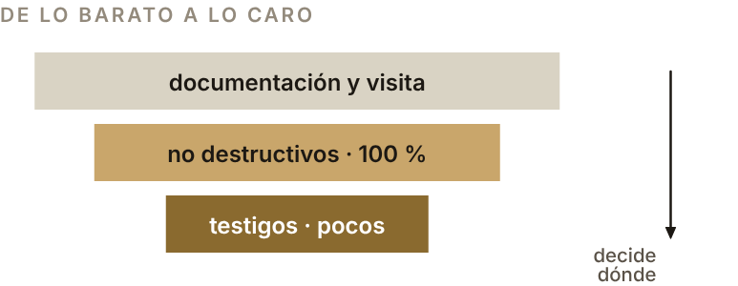
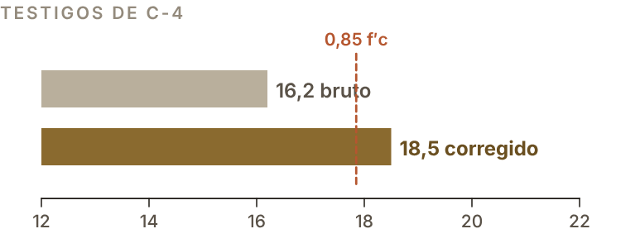
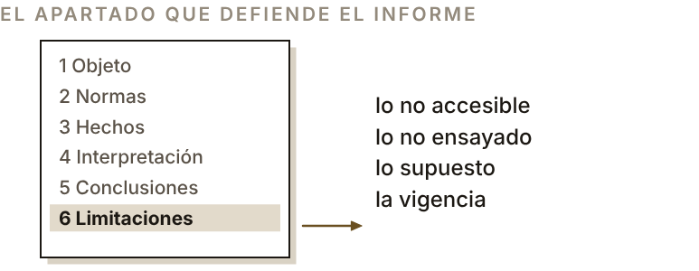
REPASO DE LA CLASE 5
Tres ideas que traemos de la clase anterior
01
02
03
El orden manda
Corregir el testigo
Declarar lo que no se sabe
Los ensayos no destructivos deciden dónde van los destructivos. Al revés se perfora donde es cómodo.
Los tres testigos de C-4 dieron 16,2 MPa brutos y 18,5 corregidos. El factor fue 1,1425 y cambió la conclusión.
El apartado de limitaciones es lo que convierte un informe en defendible ante un tercero.
Pregunta de apertura: ¿qué aplicaste o qué observaste en tu trabajo desde la última clase?
DIAGNÓSTICO DE PATOLOGÍAS, RECUPERACIÓN Y REHABILITACIÓN DEL HORMIGÓN
CLASE 6 · REPARACIÓN
03 / 40
Notes:
Repaso en tres minutos. Pregunta de apertura: ¿cuántas reparaciones han visto volver a fallar justo en el borde del parche?

Slide 4
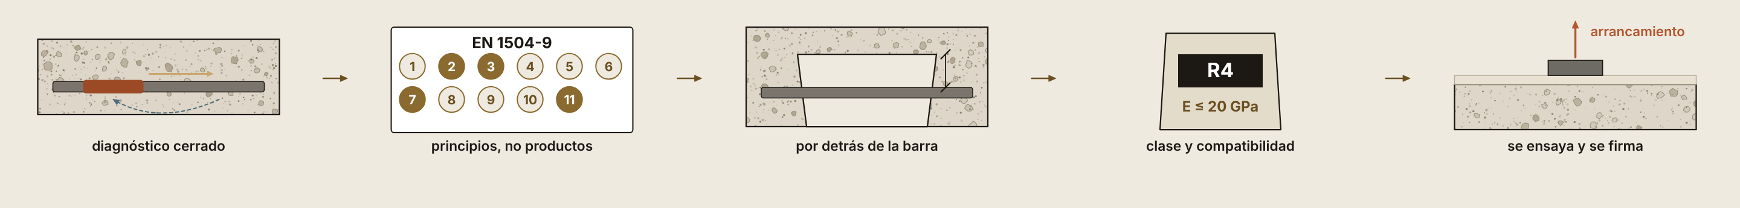
MAPA DE LA CLASE
Una reparación se decide en cinco pasos y ninguno es el producto
01
02
03
04
05
El mecanismo
El principio
El saneo
El material
La recepción
Viene de la clase 5. Sin diagnóstico cerrado no se puede elegir principio.
EN 1504-9 da once. Casi siempre hacen falta varios, y en un orden concreto.
Hasta dónde llega, cómo se ejecuta y cómo queda la superficie y el acero.
La clase que exige el principio, y la compatibilidad con el soporte que hay.
Puntos de parada, ensayo de arrancamiento y plan de mantenimiento.
El producto aparece en el paso 4, y aun ahí se elige por clase y por compatibilidad. Empezar por el catálogo del proveedor invierte los cinco pasos y es la causa de la mayoría de las reparaciones que vuelven.
Fuente: EN 1504-9, Principios generales para el uso de productos y sistemas.
DIAGNÓSTICO DE PATOLOGÍAS, RECUPERACIÓN Y REHABILITACIÓN DEL HORMIGÓN
CLASE 6 · REPARACIÓN
04 / 40
Notes:
Decir el esqueleto al principio y volver a él al cerrar cada parte.

Slide 5
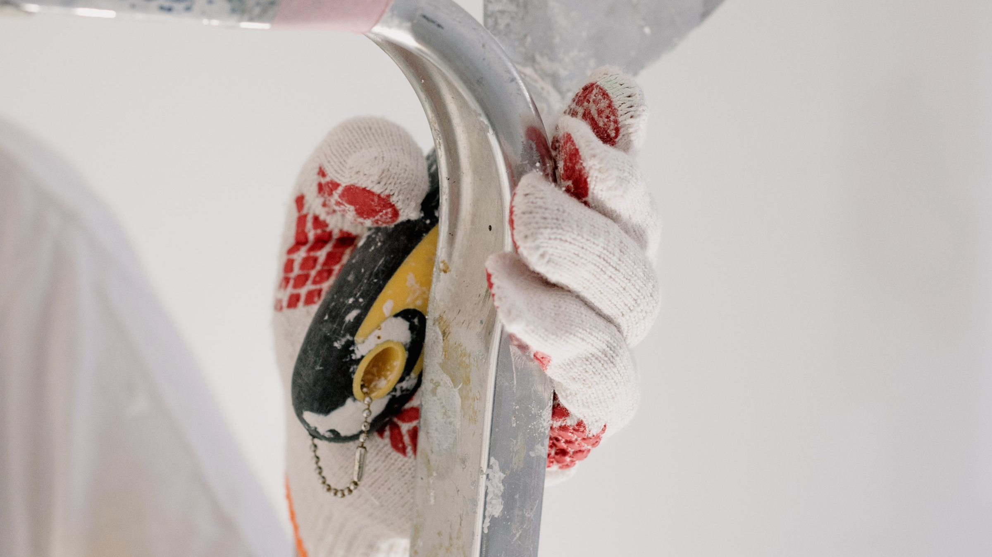
PARTE 1
Primero el principio, después el producto
La EN 1504-9 existe exactamente para evitar que se confundan esas dos cosas.
Los once principios
Del mecanismo al principio
El error de empezar por el producto
CLASE 6 · REPARACIÓN
Notes:
Presentación de la parte 1.

Slide 6
PARTE 1 · LA FAMILIA EN 1504
Diez partes: una da el criterio y nueve especifican los productos
Parte | Qué normaliza | Cuándo se usa
EN 1504-9 | Principios generales para el uso de productos y sistemas | Antes de elegir producto: fija el principio de intervención
EN 1504-2 | Sistemas de protección superficial del hormigón | Impregnación, recubrimiento, barrera frente a la entrada de agentes
EN 1504-3 | Reparación estructural y no estructural: morteros R1 a R4 | Reposición de sección; la clase se elige por la exigencia mecánica
EN 1504-4 / -5 | Adhesión estructural / Inyección de fisuras | Pegado de elementos; sellado o relleno estructural de fisuras
EN 1504-6 / -7 | Anclaje de armadura / Protección frente a la corrosión | Conectores post-instalados; tratamiento de la barra descubierta
EN 1504: PRIMERO LA −9
EN 1504-9
el principio
−2 protección
−3 morteros
−4 adhesivos
impregnar, recubrir
reponer sección R1-R4
pegar elemento nuevo
−5 inyección
−6 anclajes
−7 pasivantes
sellar o rellenar fisura
barra post-instalada
proteger la armadura
La −9 elige el principio; las demás especifican el producto que lo cumple. Empezar por el producto invierte el orden.
El orden de uso es primero la -9, después la que corresponda. Elegir el producto antes que el principio es como recetar antes de diagnosticar.
Fuente: Familia EN 1504, partes 1 a 10.
DIAGNÓSTICO DE PATOLOGÍAS, RECUPERACIÓN Y REHABILITACIÓN DEL HORMIGÓN
CLASE 6 · REPARACIÓN
06 / 40
Notes:
No memorizar las diez partes. Lo importante es la jerarquía: la -9 manda, las demás son catálogos de exigencia.

Slide 7
PARTE 1 · LOS ONCE PRINCIPIOS, EN DOS FAMILIAS
EN 1504-9 agrupa la intervención en dos familias de principios
Defectos del hormigón
1 · Protección frente a la entrada de agentes
2 · Control de la humedad
3 · Restauración o reposición del hormigón
4 · Refuerzo estructural
5 · Resistencia física o mecánica
6 · Resistencia a productos químicos
Corrosión de la armadura
7 · Conservación o restauración de la pasividad
8 · Aumento de la resistividad del hormigón
9 · Control catódico
10 · Protección catódica
11 · Control de áreas anódicas
El principio se elige según el mecanismo diagnosticado, no según el catálogo del proveedor. En la clase 6 se recorren uno por uno con sus productos y sus límites.
Fuente: EN 1504-9:2008, principios generales para el uso de productos y sistemas de reparación.
DIAGNÓSTICO DE PATOLOGÍAS, RECUPERACIÓN Y REHABILITACIÓN DEL HORMIGÓN
CLASE 6 · REPARACIÓN
07 / 40
Notes:
Los seis primeros son problemas del hormigón; los cinco últimos, de la armadura. Esa división es la que hay que retener hoy.

Slide 8
PARTE 1 · LOS ONCE PRINCIPIOS
Seis para el hormigón y cinco para la armadura
Defectos del hormigón | Qué persigue
1 · Protección frente a la penetración | Impedir la entrada de agua y agentes
2 · Control de la humedad | Mantener el contenido de agua por debajo del umbral
3 · Restauración del hormigón | Reponer el material perdido
4 · Refuerzo estructural | Aumentar o restituir capacidad portante
5 · Resistencia física | Mejorar frente a abrasión, impacto o desgaste
6 · Resistencia química | Mejorar frente a ácidos, sulfatos y sales
Corrosión de armaduras | Qué persigue
7 · Restauración de la pasividad | Devolver al acero el entorno alcalino
8 · Incremento de la resistividad | Frenar la corriente secando el hormigón
9 · Control catódico | Limitar el oxígeno disponible en el cátodo
10 · Protección catódica | Invertir la corriente con fuente externa
11 · Control de áreas anódicas | Ánodos de sacrificio o inhibidores
Los principios 7 a 11 son las cuatro piezas de la pila de la clase 3, cada una atacada por un lado. El 8 quita el electrolito, el 9 quita el oxígeno, el 10 y el 11 invierten la corriente y el 7 restituye la capa pasiva.
Fuente: EN 1504-9:2008, Tabla 1.
DIAGNÓSTICO DE PATOLOGÍAS, RECUPERACIÓN Y REHABILITACIÓN DEL HORMIGÓN
CLASE 6 · REPARACIÓN
08 / 40
Notes:
Que vean la correspondencia con la pila de la clase 3: no son once ideas nuevas, son las mismas cuatro piezas.

Slide 9
PARTE 1 · DEL MECANISMO AL PRINCIPIO
Cada diagnóstico del curso lleva a una combinación distinta
Mecanismo diagnosticado | Principios aplicables | Y en este orden
Carbonatación con corrosión activa | 7 · restauración de la pasividad + 3 · reposición + 1 · protección | Sanear, pasivar, reponer y proteger
Cloruros con corrosión activa | 2 · humedad + 7 · pasividad + 3 · reposición + 11 · áreas anódicas + 1 | Cortar el agua antes que nada
Fisura viva de origen térmico | Ninguno de reposición: se convierte en junta con sellante elástico | No se cose lo que se mueve
Hielo-deshielo con descamación | 2 · humedad + 5 · resistencia física + 3 · reposición | Primero la pendiente y el drenaje
Ataque por ácido | 2 · humedad + 6 · resistencia química, con barrera no cementosa | Ventilar o cortar el vertido primero
Pérdida de capacidad portante | 4 · refuerzo estructural, previa reparación de lo anterior | La clase 7 entera
EL ÁNODO INCIPIENTE · POR QUÉ EL DAÑO VUELVE AL BORDE
ANTES · potencial uniforme
toda la barra despasivada por el cloruro
Sin diferencia de potencial a lo largo de la barra no hay una pila dominante.
DESPUÉS DE REPONER SOLO EL TRAMO VISIBLE
parche nuevo · alcalino
repasivada: hace de CÁTODO
El contraste lo crea la reparación: toda la corriente se concentra en los dos bordes del parche.
Dos salidas: extender el saneo hasta eliminar el gradiente, o poner ánodos galvánicos en el perímetro. Aparece entre los seis y los veinticuatro meses.
Fíjese en la tercera fila: hay diagnósticos cuyo principio correcto es no reponer nada. Reparar no siempre significa echar material encima.
Fuente: EN 1504-9; ACI 562 §7, selección de la estrategia de reparación.
DIAGNÓSTICO DE PATOLOGÍAS, RECUPERACIÓN Y REHABILITACIÓN DEL HORMIGÓN
CLASE 6 · REPARACIÓN
09 / 40
Notes:
Esta tabla es el puente entre las clases 1 a 4 y el 7. Recorrerla despacio.

Slide 10
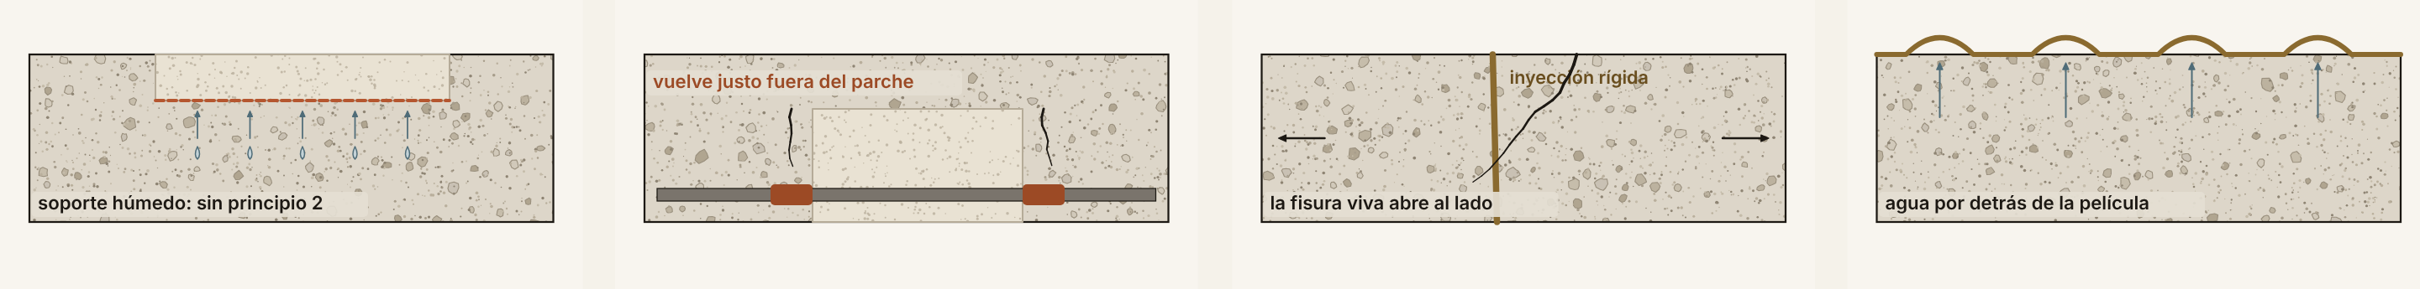
PARTE 1 · EMPEZAR POR EL PRODUCTO
Cuatro fallos que se repiten y los cuatro empiezan igual
01
02
03
04
El parche que se despega
La corrosión del borde
La fisura que reaparece
El revestimiento ampollado
Mortero puesto sobre un soporte que seguía húmedo porque nadie aplicó el principio 2. El producto era bueno; el principio faltaba.
Reposición sin controlar las áreas anódicas en un elemento con cloruros. Vuelve en meses, y vuelve justo fuera del parche.
Inyección rígida sobre una fisura viva. El movimiento sigue y abre una fisura nueva al lado, en hormigón sano.
Protección superficial aplicada sobre un soporte con agua por detrás. El agua sale por donde puede y despega la película.
Ninguno de los cuatro es un fallo de producto, y en los cuatro el cliente culpa al producto. Documentar el principio elegido es lo que permite demostrar después dónde estuvo el error.
Fuente: EN 1504-9 §4; EN 1504-10, requisitos de ejecución.
DIAGNÓSTICO DE PATOLOGÍAS, RECUPERACIÓN Y REHABILITACIÓN DEL HORMIGÓN
CLASE 6 · REPARACIÓN
10 / 40
Notes:
Preguntar cuántos han visto el caso 2. Es el más frecuente y el que menos se diagnostica como tal.

Slide 11
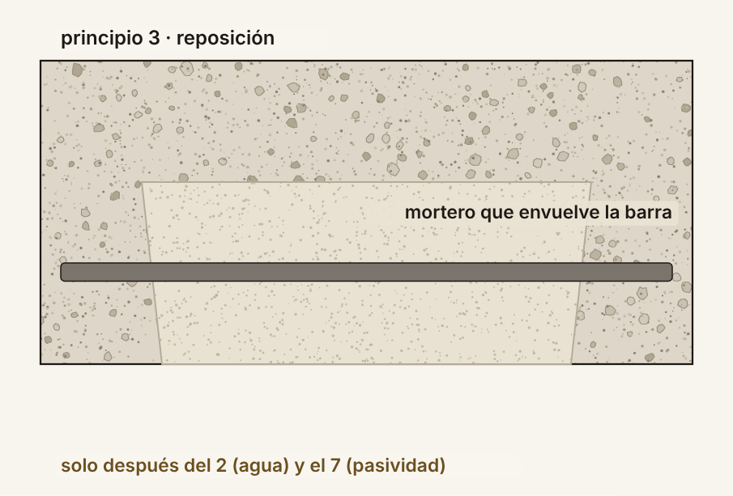
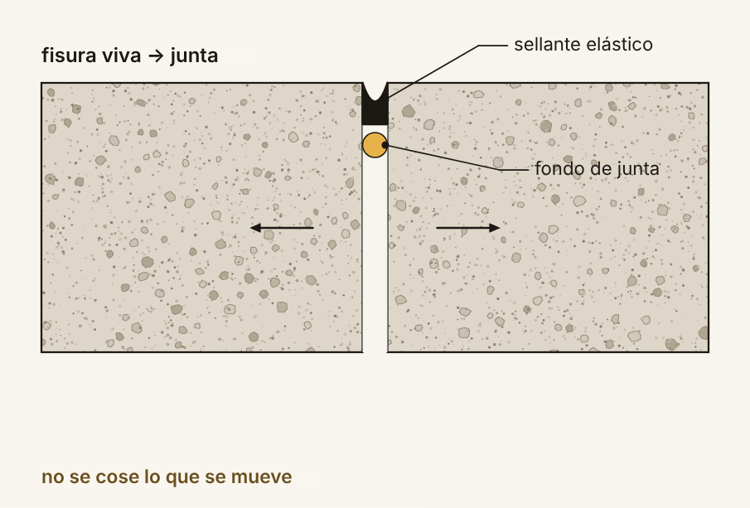
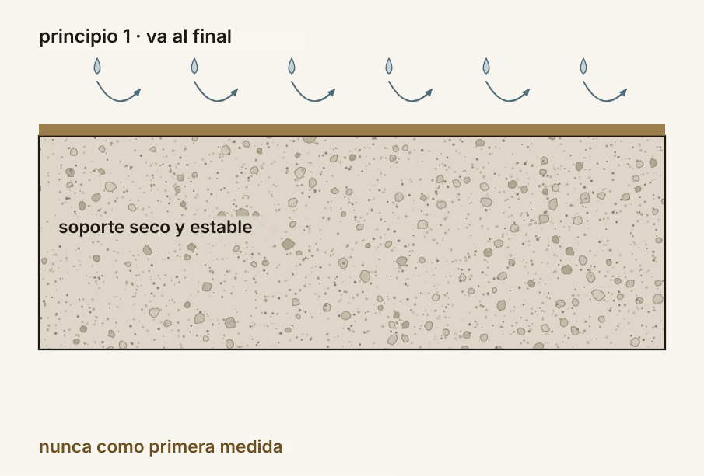
PARTE 1 · LO QUE SE VE EN OBRA
Tres reparaciones, y solo una tiene el principio bien elegido
Reposición
Sellado de fisura
Protección superficial
Principio 3. Correcto si antes se aplicaron el 2 y el 7; inútil si el agua sigue entrando por detrás.
Puede ser un acierto o un error según la fisura esté viva o muerta. El dato lo dio la clase 2.
Principio 1. Va siempre al final, sobre soporte seco y estable, nunca como primera medida.
Las tres técnicas son correctas. Lo que decide si la reparación dura no está en la foto: está en qué se hizo antes y por qué.
DIAGNÓSTICO DE PATOLOGÍAS, RECUPERACIÓN Y REHABILITACIÓN DEL HORMIGÓN
CLASE 6 · REPARACIÓN
11 / 40
Notes:
Buen momento para insistir: una reparación no se juzga mirándola terminada.

Slide 12
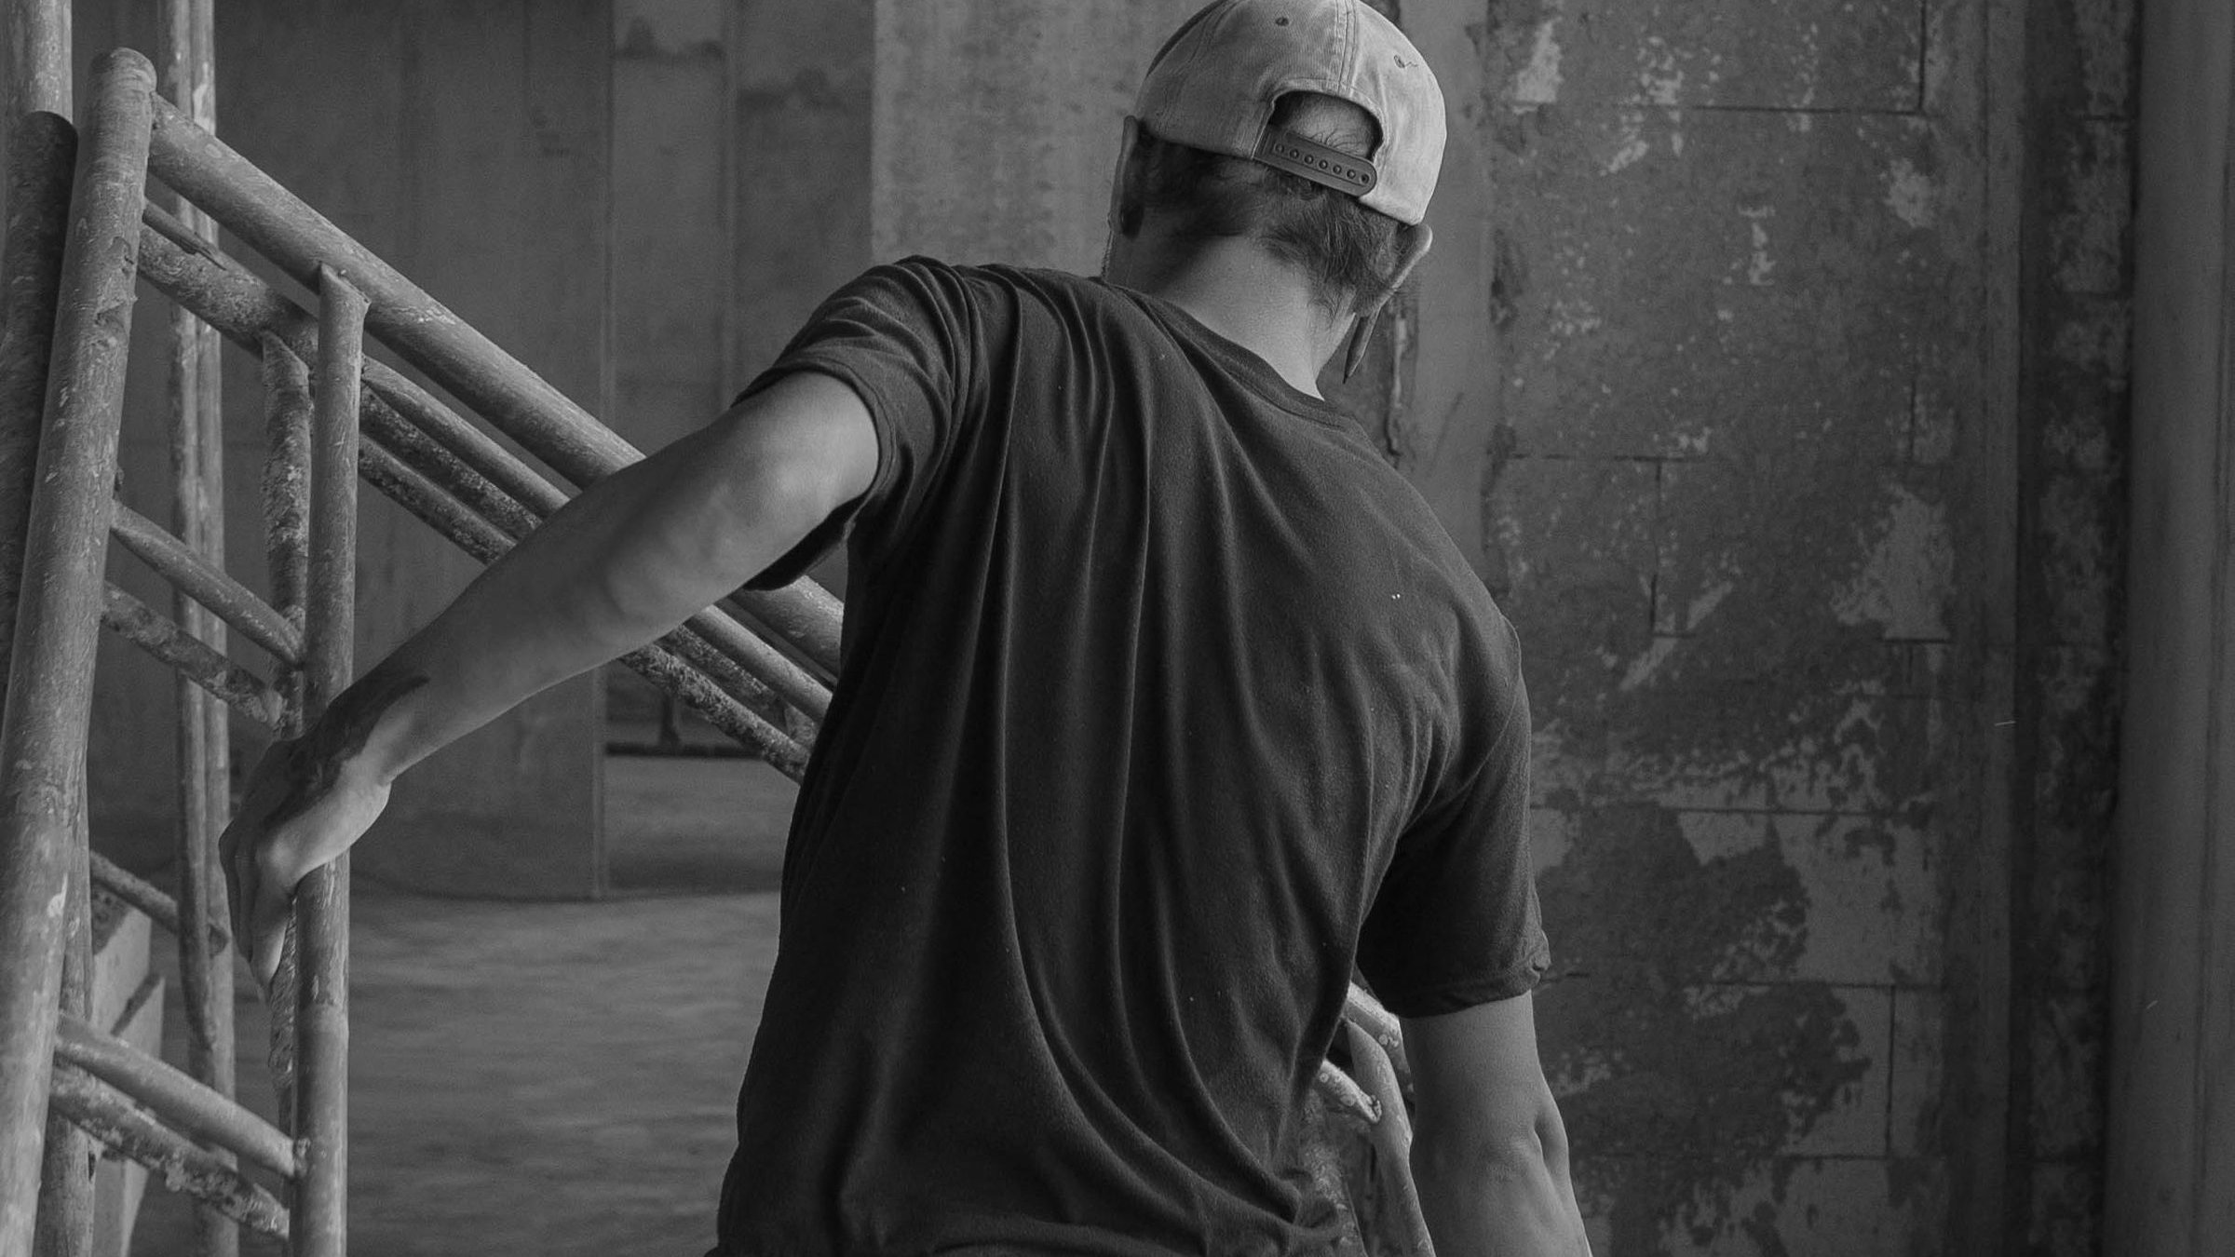
PARTE 2
El saneo: hasta dónde y cómo
La decisión más cara de toda la reparación se toma antes de abrir el primer saco.
Hasta dónde llega
Cómo se ejecuta
El ánodo incipiente
CLASE 6 · REPARACIÓN
Notes:
Presentación de la parte 2.

Slide 13
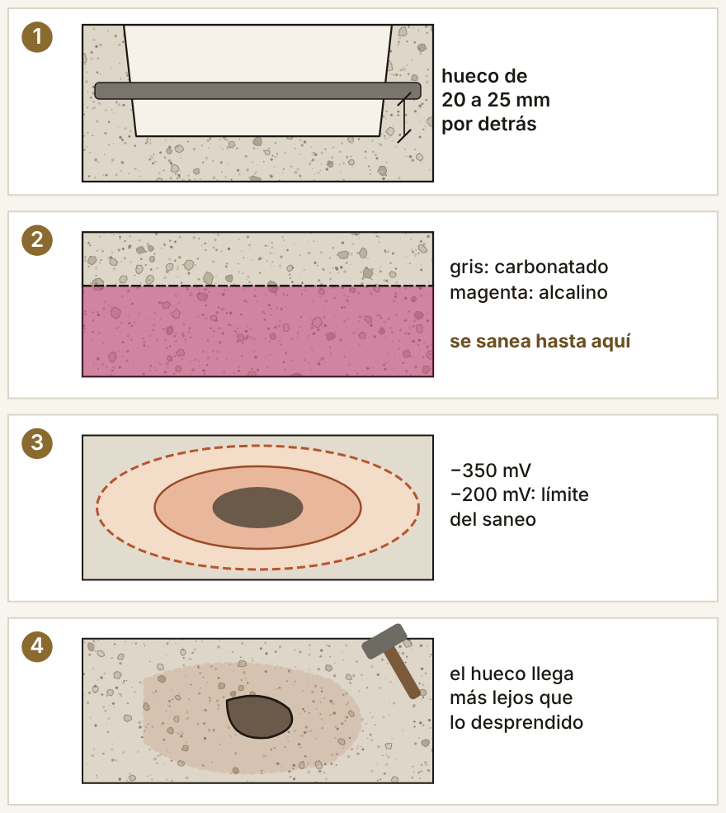
PARTE 2 · HASTA DÓNDE LLEGA EL SANEO
Cuatro criterios, y el visible es el peor de los cuatro
1
Por detrás de la armadura
Hay que rodear la barra por completo, con un hueco libre de 20 a 25 mm por detrás, para que el mortero la envuelva y la pasive. Dejar la barra a media caña es dejar la pila montada.
2
Hasta hormigón alcalino
Con carbonatación, el límite es donde la fenolftaleína vira a magenta. Reponer sobre hormigón carbonatado es poner mortero nuevo sobre el problema.
3
Hasta donde el potencial sube
Con cloruros, el límite es el contorno de −200 mV del mapa de la clase 3, no el borde de lo desprendido.
4
Hasta sonido macizo
El golpeo con martillo delimita la delaminación, que siempre llega más lejos que el desprendimiento visible. Es el primer criterio que se aplica, y el más barato.
Los cuatro criterios se aplican a la vez y manda el que dé la superficie mayor. Nunca el que dé la menor, por mucho que lo pida el presupuesto.
Fuente: EN 1504-10 §5; ACI 546R, Guide to Concrete Repair.
DIAGNÓSTICO DE PATOLOGÍAS, RECUPERACIÓN Y REHABILITACIÓN DEL HORMIGÓN
CLASE 6 · REPARACIÓN
13 / 40
Notes:
El hueco de 20-25 mm por detrás de la barra es el detalle que más se incumple en obra boliviana.

Slide 14
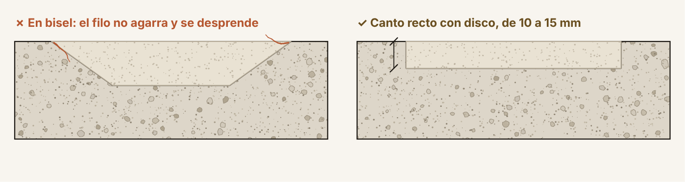
PARTE 2 · CÓMO SE EJECUTA
Tres efectos sobre el hormigón que se queda
Técnica | Cómo trabaja | Ventaja | Inconveniente
Martillo neumático ligero | Percusión, menos de 10 kg | Barato, disponible en cualquier obra | Microfisura el sustrato si el martillo es pesado
Hidrodemolición | Chorro de agua a alta presión | No daña el sustrato ni la armadura; limpia el acero a la vez | Equipo caro, mucha agua y gestión del efluente
Corte perimetral con disco | Corte previo del borde del parche | Da un canto recto de 10 a 15 mm, no en bisel | No debe cortar armadura: pacómetro antes
El borde del parche
Nunca en bisel ni en cuña: el filo de mortero no tiene espesor para agarrar y se desprende. Siempre canto recto, cortado con disco, de 10 a 15 mm de profundidad, y perpendicular a la superficie.
Fuente: EN 1504-10 §5.3; ACI 546R §3.
DIAGNÓSTICO DE PATOLOGÍAS, RECUPERACIÓN Y REHABILITACIÓN DEL HORMIGÓN
CLASE 6 · REPARACIÓN
14 / 40
Notes:
El detalle del borde recto frente al bisel vale toda la lámina. Dibujarlo en el aire si hace falta.

Slide 15
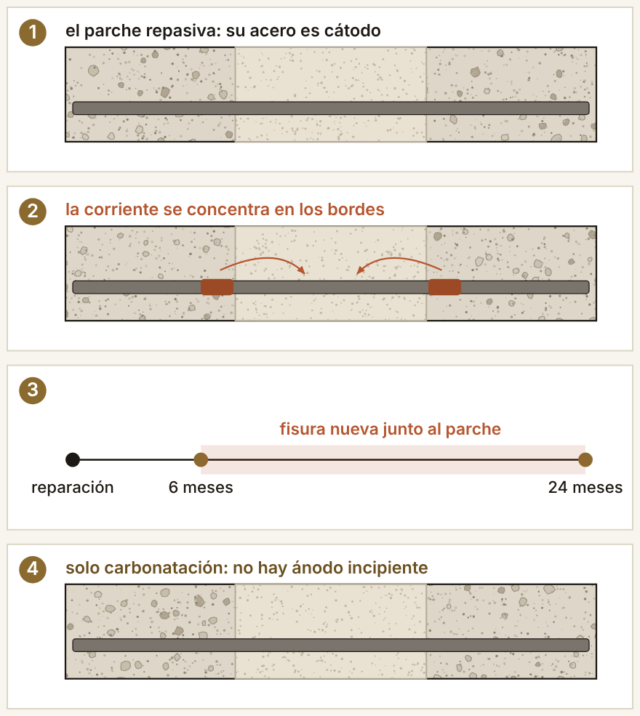
PARTE 2 · EL ÁNODO INCIPIENTE
Por qué una reparación bien hecha puede provocar un daño nuevo
1
Qué ocurre
El mortero nuevo es alcalino y está limpio de cloruros, así que repasiva el acero de dentro del parche. Ese tramo deja de ser ánodo y pasa a comportarse como cátodo.
2
Dónde aparece el daño
El acero de justo fuera del parche sigue despasivado y con cloruros. Ahora tiene enfrente un cátodo grande y limpio: toda la corriente se concentra en el borde.
3
Cuándo
Entre seis y veinticuatro meses. El propietario ve una fisura nueva pegada al parche y concluye, con lógica, que la reparación fue mala.
4
Cuándo no pasa
Con carbonatación pura y sin cloruros no hay ánodo incipiente: el hormigón contiguo sano también está pasivado y no hay diferencia de potencial que mantener.
Hay dos salidas: extender el saneo hasta eliminar el gradiente, o poner ánodos galvánicos en el perímetro. Se comparan con números en el caso 7.2.
Fuente: EN 1504-9, principio 11; ACI 546R §4; ACI 222R.
DIAGNÓSTICO DE PATOLOGÍAS, RECUPERACIÓN Y REHABILITACIÓN DEL HORMIGÓN
CLASE 6 · REPARACIÓN
15 / 40
Notes:
Es el contenido más diferenciador de la clase. Casi ningún curso local lo trata y explica la mitad de las reparaciones fallidas.

Slide 16
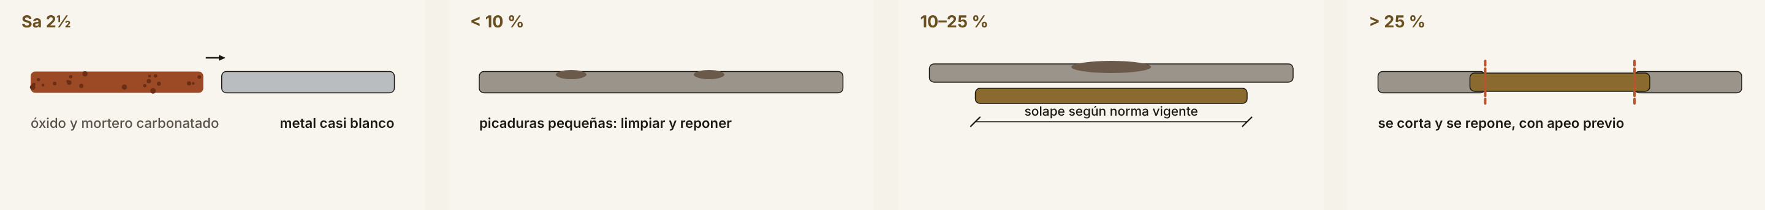
PARTE 2 · LA PREPARACIÓN DEL ACERO
Limpiar, complementar o sustituir la barra
Sa 2½
< 10 %
10-25 %
> 25 %
Grado de limpieza
Se limpia y se repone
Se complementa
Se sustituye
Chorro abrasivo hasta metal casi blanco. Sin óxido suelto, sin escamas y sin restos de mortero carbonatado entre corrugas.
Pérdida de sección pequeña: basta limpiar, pasivar si procede y recuperar el recubrimiento con mortero.
Se añade armadura nueva solapada con la existente, con la longitud de solape que exija la norma vigente.
La barra ya no cuenta. Se corta, se retira y se repone con apeo previo si el elemento está cargado.
Los umbrales del 10 y el 25 % son criterio de buena práctica, no artículo de norma: declárelos en el pliego y justifíquelos con el recálculo. Lo que no se puede es decidirlo en obra, con el tajo abierto y sin criterio escrito.
Fuente: ISO 8501-1 (grados de limpieza); ACI 546R §4; ACI 562 §7.
DIAGNÓSTICO DE PATOLOGÍAS, RECUPERACIÓN Y REHABILITACIÓN DEL HORMIGÓN
CLASE 6 · REPARACIÓN
16 / 40
Notes:
Decir claramente que el 10 y el 25 son práctica profesional. Es la clase de honestidad que distingue el curso.

Slide 17
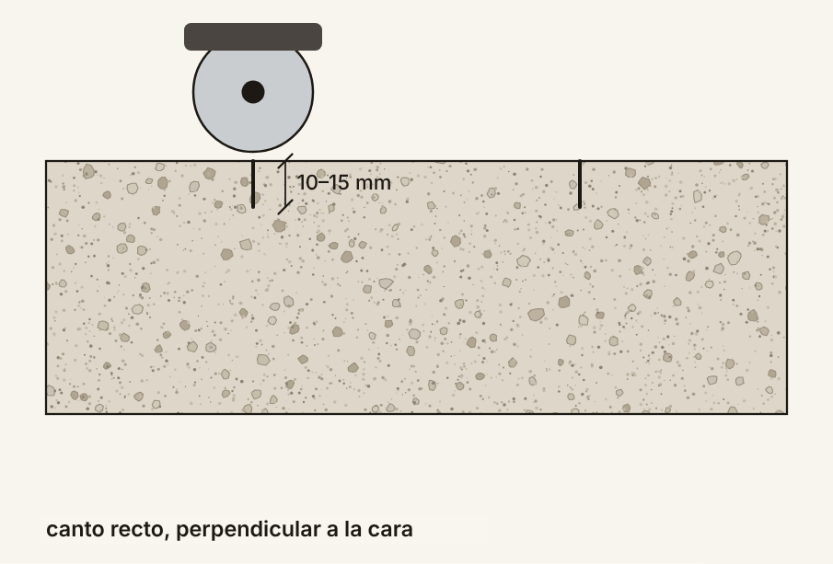
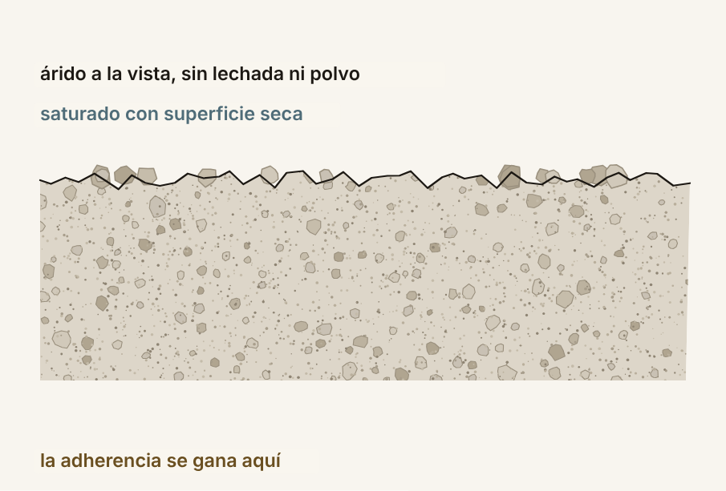
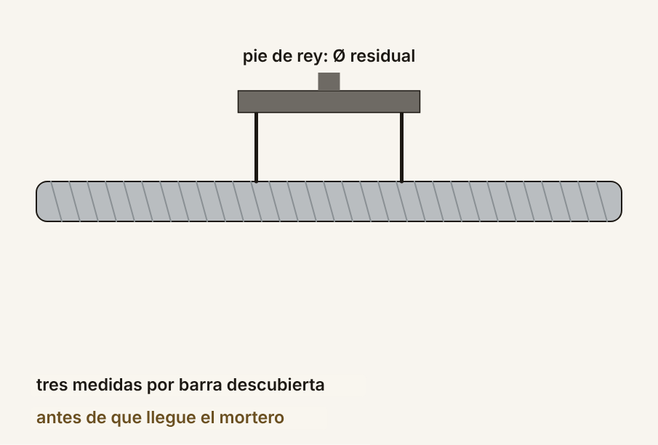
PARTE 2 · EL TAJO ABIERTO
Tres momentos del saneo que hay que fotografiar antes de tapar
Corte del perímetro
Preparación del soporte
Trabajo sobre el acero
Canto recto de 10 a 15 mm. Es lo que impide que el borde del parche quede en filo y se desprenda.
Árido a la vista, sin lechada ni polvo. La adherencia se gana aquí y no se recupera después.
Limpieza del acero descubierto y medida de la sección residual, antes de que nadie acerque un saco de mortero.
Las tres son puntos de parada: el tajo no avanza hasta que están fotografiados y aceptados. Después de tapar ya no se puede comprobar nada.
DIAGNÓSTICO DE PATOLOGÍAS, RECUPERACIÓN Y REHABILITACIÓN DEL HORMIGÓN
CLASE 6 · REPARACIÓN
17 / 40
Notes:
El concepto de punto de parada se desarrolla en la parte 4. Aquí se introduce.

Slide 18

PARTE 3
Los materiales y su compatibilidad
Un mortero no se elige por resistencia: se elige por clase y por parecerse al soporte.
Las clases de EN 1504-3
La compatibilidad
Ánodos y protección superficial
CLASE 6 · REPARACIÓN
Notes:
Presentación de la parte 3.

Slide 19

PARTE 3 · LAS CLASES DE MORTERO
Cuatro clases, y solo dos sirven para un elemento estructural
Clase | Resistencia a compresión | Adherencia (EN 1542) | Módulo de elasticidad | Uso previsto
R1 | ≥ 10 MPa | ≥ 0,8 MPa | Sin requisito | No estructural: relleno y regularización
R2 | ≥ 15 MPa | ≥ 0,8 MPa | Sin requisito | No estructural: reposición de recubrimiento
R3 | ≥ 25 MPa | ≥ 1,5 MPa | ≥ 15 GPa | Estructural
R4 | ≥ 45 MPa | ≥ 2,0 MPa | ≥ 20 GPa | Estructural, con mayor exigencia
La columna que más se ignora es la de adherencia. Un R4 con 45 MPa de compresión y mala adherencia no repara nada: la resistencia del parche no sirve si el parche se despega del elemento que debía ayudar.
Fuente: EN 1504-3:2005, Tabla 3; EN 1542 para el ensayo de adherencia.
DIAGNÓSTICO DE PATOLOGÍAS, RECUPERACIÓN Y REHABILITACIÓN DEL HORMIGÓN
CLASE 6 · REPARACIÓN
19 / 40
Notes:
Que fotografíen la tabla. Es lo que hay que escribir en el pliego, y lo que casi nunca se escribe.

Slide 20
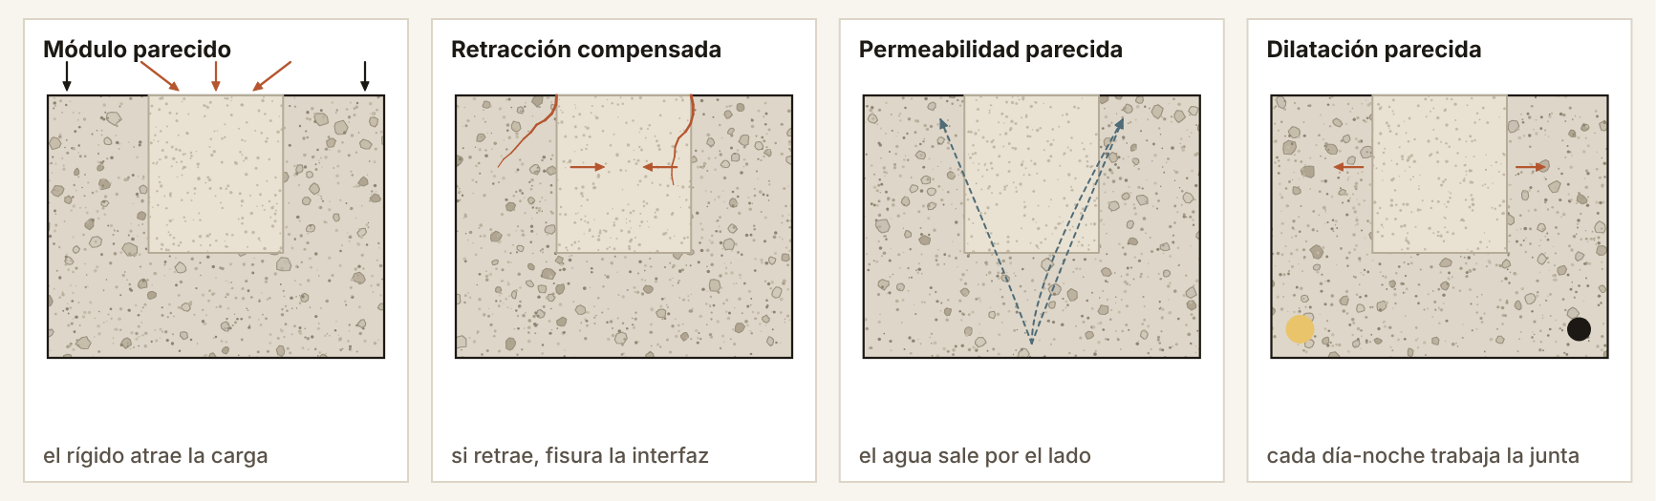
PARTE 3 · LA COMPATIBILIDAD
El mortero tiene que parecerse al hormigón que repara, no superarlo
01
02
03
04
Módulo parecido
Retracción compensada
Permeabilidad parecida
Dilatación parecida
Si el parche es mucho más rígido, atrae carga y se la quita al hormigón contiguo. Se concentran tensiones justo en la interfaz, que es donde menos conviene.
Un mortero que retrae tira de la interfaz y la fisura. Por eso los morteros de reparación llevan compensación de retracción, y por eso hay que curarlos.
Si el parche es mucho más impermeable, el agua del interior sale por el hormigón contiguo y arrastra el problema un palmo más allá.
Coeficiente térmico similar. Si no, cada ciclo día-noche trabaja la interfaz hasta despegarla.
Por eso en la nave Sector 4 se especifica un R4 con módulo no superior a 20 GPa. Un R4 de 25 GPa sería un 24 % más rígido que el soporte: cumpliría la norma y sería la elección equivocada.
Módulo del sustrato: E = 4 700 · raíz(f′c) = 4 700 × raíz(18,5) = 20,2 GPa
Fuente: EN 1504-3; ACI 318-19 §19.2.2.1 para el módulo; ACI 546R §5.
DIAGNÓSTICO DE PATOLOGÍAS, RECUPERACIÓN Y REHABILITACIÓN DEL HORMIGÓN
CLASE 6 · REPARACIÓN
20 / 40
Notes:
La fórmula del módulo es de ACI 318. Sirve para estimar el del sustrato cuando no hay ensayo.

Slide 21
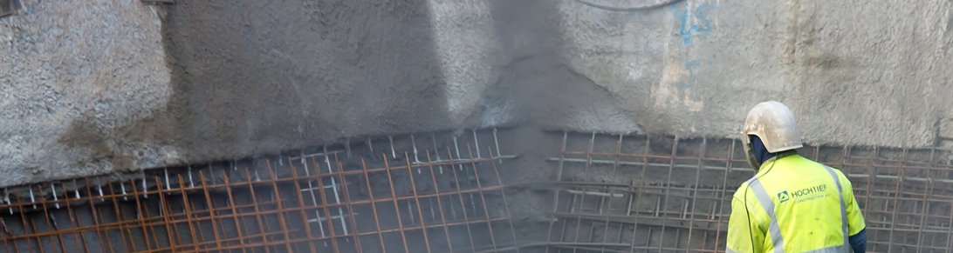
PARTE 3 · RESINAS Y PROYECCIÓN
Dos familias que resuelven lo que el mortero de mano no alcanza
Sistema | Para qué | Cuándo sí | Cuándo no
Inyección de epoxi | Devolver monolitismo a una fisura muerta | Fisura estructural estabilizada y seca | Fisura viva: vuelve a abrir al lado
Inyección de poliuretano | Cortar una vía de agua a presión | Fisura con agua corriendo | Como reparación estructural: no la da
Sellado elástico | Dar movimiento a una fisura viva | Fisura térmica o de retracción activa | Donde se necesite transmitir esfuerzos
Mortero proyectado (gunita) | Reponer grandes superficies o espesores | Mucha superficie, acceso difícil, espesor alto | Espacios cerrados sin extracción de polvo
La primera fila es la que más se equivoca. El epoxi devuelve monolitismo, y eso es lo contrario de lo que necesita una fisura que se mueve. El dato de si está viva o muerta vino de la clase 2, y sin él no se puede elegir.
Fuente: EN 1504-5 (inyección); EN 14487 (hormigón proyectado); ACI 546R.
DIAGNÓSTICO DE PATOLOGÍAS, RECUPERACIÓN Y REHABILITACIÓN DEL HORMIGÓN
CLASE 6 · REPARACIÓN
21 / 40
Notes:
Enlazar explícitamente con el caso 3.3: allí se decidió no inyectar y convertir en junta.

Slide 22
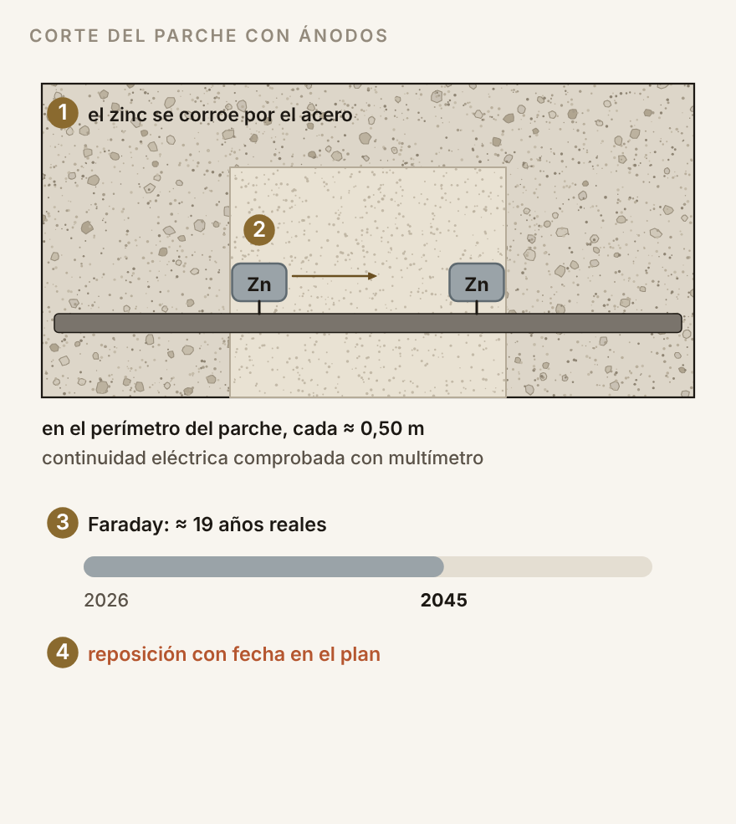
PARTE 3 · ÁNODOS GALVÁNICOS
Una pieza de zinc que se sacrifica para que no lo haga la armadura
1
Cómo funciona
El zinc es más activo que el acero: al conectarlos, el zinc se corroe y el acero queda protegido. Es el principio 11 de EN 1504-9, control de áreas anódicas.
2
Dónde se colocan
En el perímetro del parche, que es donde se concentraría el ánodo incipiente, con separación del orden de 0,50 m y atados a la armadura con continuidad eléctrica comprobada.
3
Cuánto duran
Se calcula con Faraday. Un ánodo de 160 g de zinc con una demanda media de 0,5 mA da del orden de 30 años teóricos, que con rendimiento real quedan en unos 19.
4
Qué exigen
Un plan de reposición fechado. Un ánodo agotado no avisa: deja de proteger en silencio y el daño reaparece como si nunca se hubiera reparado.
Los ánodos no son una alternativa barata al saneo bien dimensionado: son la salida cuando extender el saneo no es viable.
Fuente: EN 1504-9, principio 11; ACI 222R §6.
DIAGNÓSTICO DE PATOLOGÍAS, RECUPERACIÓN Y REHABILITACIÓN DEL HORMIGÓN
CLASE 6 · REPARACIÓN
22 / 40
Notes:
El plan de reposición es lo que casi nadie entrega. Insistir: sin él, los ánodos son una bomba de tiempo.

Slide 23
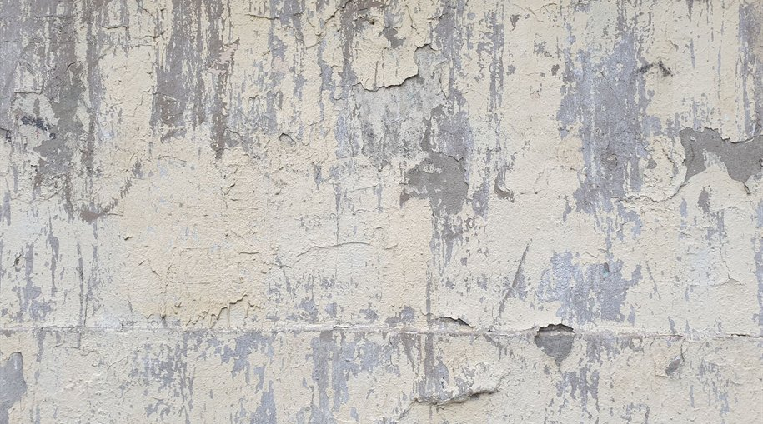
PARTE 3 · LA PROTECCIÓN SUPERFICIAL
El principio 1 va el último, y es el que más vida útil añade por boliviano
Sistema | Qué hace | Dónde se usa | Limitación
Hidrofugante de poro | Repele el agua líquida sin cerrar el poro | Fachadas vistas, hormigón arquitectónico | No frena el CO₂; vida de 5 a 10 años
Revestimiento anticarbonatación | Película que frena la difusión del CO₂ | Elementos carbonatados ya reparados | Necesita soporte seco y repintado periódico
Revestimiento antiácido | Barrera no cementosa: epoxi, poliuretano, PEAD | Colectores, cámaras, industria química | Caro y exige preparación muy exigente
Impregnación hidrófoba | Penetra y hace hidrófobo el poro sin película | Pavimentos y elementos sometidos a sales | No tapa fisuras: hay que sellarlas antes
Es el principio que más se omite por presupuesto y el que devuelve la inversión más rápido: alarga la vida de todo lo reparado y protege también el hormigón sano de al lado.
Fuente: EN 1504-2, sistemas de protección superficial.
DIAGNÓSTICO DE PATOLOGÍAS, RECUPERACIÓN Y REHABILITACIÓN DEL HORMIGÓN
CLASE 6 · REPARACIÓN
23 / 40
Notes:
Decir que el coste de la protección superficial suele ser el 10-15 % del tajo y multiplica su duración.

Slide 24

PARTE 4
Ejecución y recepción
Una reparación que no se comprueba no está recibida, por muy bien que se vea.
Los puntos de parada
El ensayo de arrancamiento
La garantía y el mantenimiento
CLASE 6 · REPARACIÓN
Notes:
Presentación de la parte 4.

Slide 25
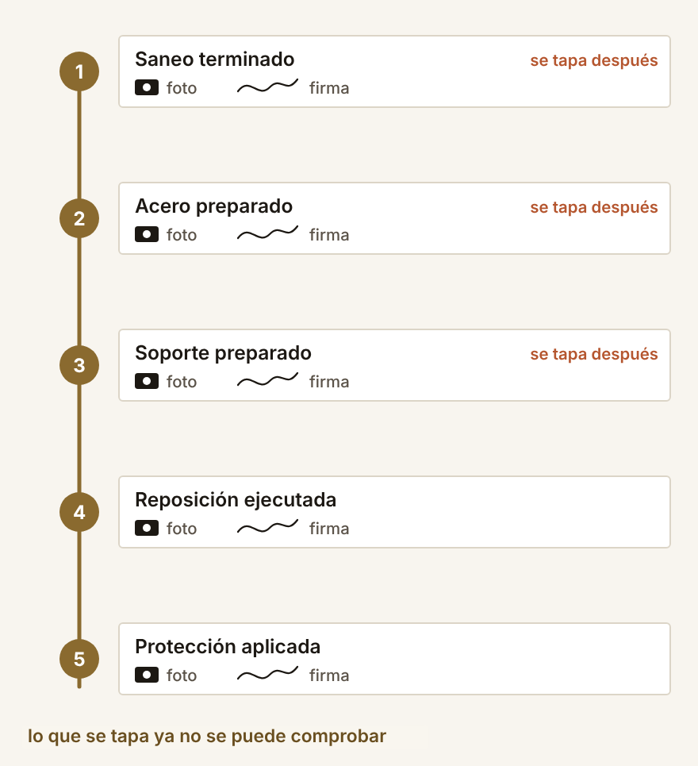
PARTE 4 · LOS PUNTOS DE PARADA
Cinco momentos en los que el tajo se detiene y alguien firma
1
Saneo terminado
Antes de limpiar el acero. Se comprueba la extensión contra los cuatro criterios y se fotografía el perímetro con escala.
2
Acero preparado
Grado de limpieza alcanzado y sección residual medida con pie de rey en tres puntos por barra descubierta.
3
Soporte preparado
Árido a la vista, sin polvo, con el grado de humedad que pida la ficha técnica del mortero: saturado con superficie seca, casi siempre.
4
Reposición ejecutada
Espesor conseguido, recubrimiento final medido y curado iniciado. El curado se anota con hora de inicio y método.
5
Protección aplicada
Soporte seco comprobado, espesor de película y condiciones ambientales durante la aplicación.
Los puntos 1, 2 y 3 desaparecen en cuanto se echa el mortero. Lo que no quede fotografiado y firmado en ese momento no se puede comprobar nunca más.
Fuente: EN 1504-10 §6; ACI 562 §8, control de la ejecución.
DIAGNÓSTICO DE PATOLOGÍAS, RECUPERACIÓN Y REHABILITACIÓN DEL HORMIGÓN
CLASE 6 · REPARACIÓN
25 / 40
Notes:
Vender los puntos de parada como protección del contratista honesto, no como control policial.

Slide 26
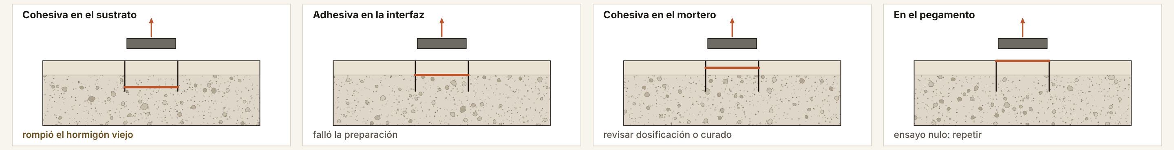
PARTE 4 · EL ENSAYO DE ARRANCAMIENTO
El número importa, y el modo de rotura importa más
Modo de rotura | Qué significa
Cohesiva en el sustrato | Rompió el hormigón viejo: la adherencia era mejor que él
Adhesiva en la interfaz | Falló la unión: la preparación del soporte fue deficiente
Cohesiva en el mortero | Rompió el material nuevo: revisar dosificación o curado
En el pegamento del disco | Ensayo nulo: se repite en otro punto
El criterio
La media de los puntos ensayados debe alcanzar el valor de la clase especificada, y ningún valor individual debe bajar del 75 % de ese valor. Se ensayan tres puntos por cada 100 m² o fracción.
Por qué el modo manda
Una rotura cohesiva en el sustrato por debajo del valor exigido no es un defecto de la reparación: es el límite del hormigón que hay.
En la nave Sector 4 los tres puntos dieron 2.4, 1.6 y 2.3 MPa sobre un R4 que exige 2,0. Cumple, pero por poco, y el modo de rotura decide si se acepta. Caso 7.3.
Fuente: EN 1542, ensayo de adherencia por tracción directa; EN 1504-10.
DIAGNÓSTICO DE PATOLOGÍAS, RECUPERACIÓN Y REHABILITACIÓN DEL HORMIGÓN
CLASE 6 · REPARACIÓN
26 / 40
Notes:
La distinción cohesiva-adhesiva es la aportación profesional de la lámina. Casi ningún informe local la recoge.

Slide 27
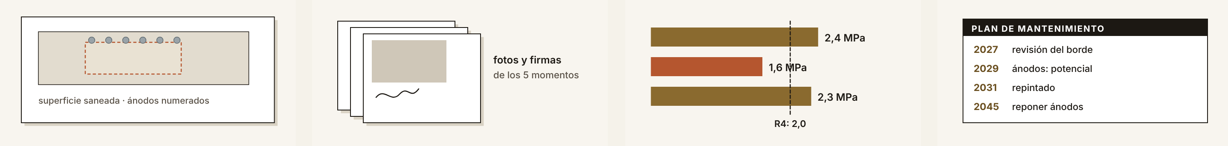
PARTE 4 · LO QUE SE ENTREGA AL FINAL
Una reparación termina con papeles, no con el andamio desmontado
01
02
03
04
El as-built de la reparación
Las actas firmadas
Los ensayos de recepción
El plan de mantenimiento
Plano con la superficie realmente saneada, los ánodos colocados y numerados, y los puntos de ensayo situados. Con fecha.
Las fotografías y las actas firmadas de los cinco momentos. Es el único documento que prueba cómo se hizo lo que ya no se ve.
Arrancamiento con sus valores, modos de rotura y norma. Y, si hubo ánodos, la comprobación de continuidad eléctrica.
Cuándo se revisa, qué se mira, cuándo se repinta la protección y cuándo caducan los ánodos. Fechas concretas, no plazos vagos.
El cuarto es el que convierte una reparación en una gestión. Sin plan de mantenimiento, lo reparado vuelve al punto de partida, y vuelve sin que nadie lo esté mirando. Es el puente con la clase 7.
Fuente: EN 1504-10 §8; ACI 562 §9.
DIAGNÓSTICO DE PATOLOGÍAS, RECUPERACIÓN Y REHABILITACIÓN DEL HORMIGÓN
CLASE 6 · REPARACIÓN
27 / 40
Notes:
Cerrar la parte 4 anunciando que la clase 7 convierte esto en gestión de activos.

Slide 28
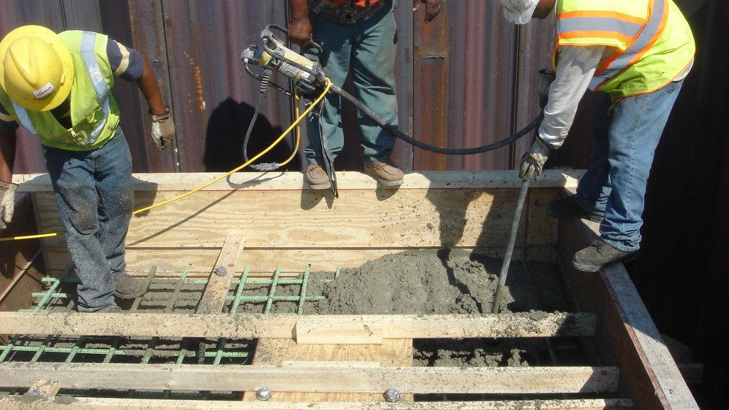
CASO RESUELTO
Extender el saneo o poner ánodos
Un solo ejercicio, seis pasos, una lámina por paso: del mapa de potenciales al número de ánodos y su vida.
Caso 7.1 · Elegir los principios
Caso 7.2 · Saneo o ánodos
Caso 7.3 · Mortero y recepción
CLASE 6 · REPARACIÓN
Notes:
Presentación de los casos.

Slide 29
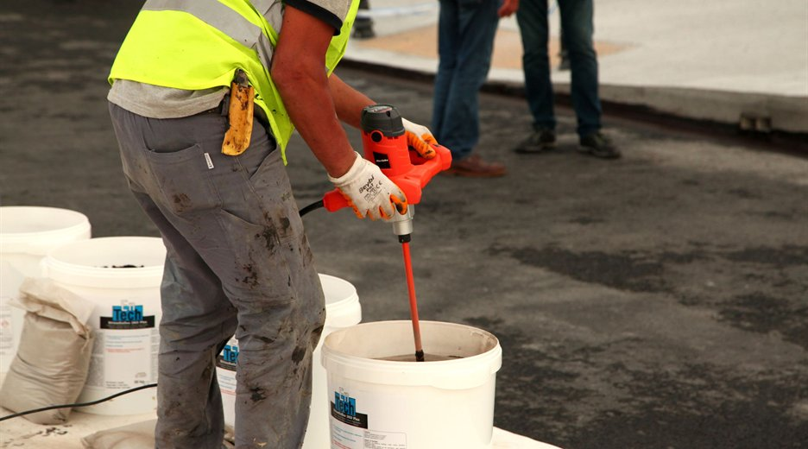
CASO EJEMPLO DEL CURSO · LOS DATOS DE LA CLASE 6
Nave industrial Sector 4
Dato | Valor
Viga V-3 · mecanismo | Cloruros · icorr 0,8 µA/cm² · despasivada en 2018
Columna C-4 · mecanismo | Carbonatación · icorr 0,5 µA/cm² · despasivada en 2016
Parche visible en V-3 | 2,00 m de longitud · desarrollo en U de 1,30 m
Contorno de −350 mV | 3,00 m
Contorno de −200 mV | 4,20 m
f′c in situ · módulo | 18,5 MPa · E = 20,2 GPa
Arrancamiento de recepción | 2,4 · 1,6 · 2,3 MPa
LÍNEA DE TIEMPO
1998
Proyecto y construcción bajo CBH-87
2012
Se habilita la zona de lavado: humedad permanente y cloruros
2024
Aparecen fisuras con óxido en la viga V-3 y en la base de C-4
2026
Campaña de diagnóstico y propuesta de cambio de uso
2026
Proyecto de reparación, refuerzo y recalce
Todo lo que entra hoy viene de las clases 3 y 5: la icorr, el mapa de potenciales y la resistencia corregida.
DIAGNÓSTICO DE PATOLOGÍAS, RECUPERACIÓN Y REHABILITACIÓN DEL HORMIGÓN
29 / 40
Notes:
Señalar el hito de 2026: hoy se redacta el proyecto de reparación con los datos de las clases anteriores.

Slide 30
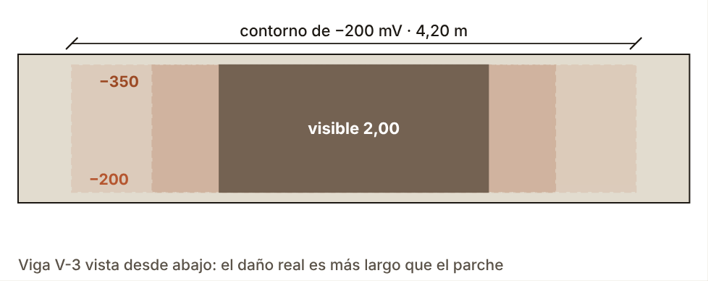
CASO 6 · EXPLICADO PASO A PASO
Alcance del saneo, ánodos de sacrificio y especificación del mortero
La viga V-3 presenta un parche desprendido de 2,00 × 1,30 m. El contratista propone sanear exactamente la superficie visible, reponer con mortero R4 de 60 MPa y aplicar pintura. El mapa de potenciales indica una extensión mayor. Hay que determinar el alcance del saneo, si procede protección galvánica y qué se especifica en el pliego.
EL PARCHE DE LA VIGA V-3
1
Superficie del parche visible
2
Superficie que delimita el mapa de potenciales
3
Perímetro de concentración del ánodo incipiente
4
Número de ánodos de sacrificio
Parche visible
2,00 × 1,30 m
5
Contorno −200 mV
4,20 × 1,30 m
Vida útil del ánodo por ley de Faraday
Mecanismo
cloruros, con picadura
6
Módulo del sustrato y acotación del mortero
f′c in situ
18,5 MPa
Oferta
mortero R4 de 60 MPa y 25 GPa
Seis pasos para dos decisiones con repercusión económica directa: hasta dónde se pica y qué se repone. Ambas se toman habitualmente a partir de la inspección visual; ambas son calculables.
Fuente: ASTM C876; EN 1504-3 y -9; ACI 546R; ACI 318-19 §19.2.2.1.
DIAGNÓSTICO DE PATOLOGÍAS, RECUPERACIÓN Y REHABILITACIÓN DEL HORMIGÓN
CLASE 6 · REPARACIÓN
30 / 40
Notes:
Avisar: este es el caso donde el alumno descubre que una reparación bien ejecutada puede provocar un daño nuevo.

Slide 31
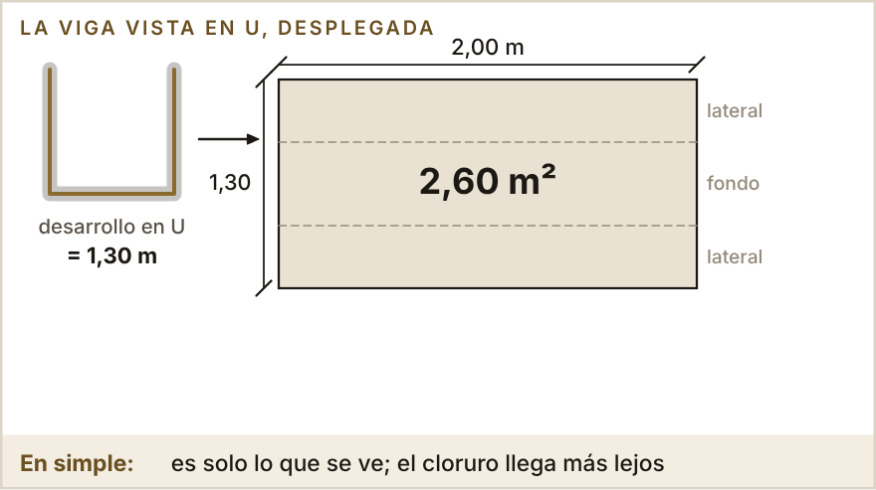
CASO 6 · PASO 1 DE 6
Superficie del parche visible
¿Cuánta superficie está cotizando el contratista? Es la que se ve, y la dejamos por escrito.
A_visible = largo · desarrollo
DE DÓNDE SALE LA FÓRMULA
Geometría elemental. El paso existe para dejar constancia documental de la superficie que el contratista está presupuestando, y poder contrastarla en el paso siguiente con la que procede sanear.
LOS DATOS QUE ENTRAN
LA CUENTA, PASO A PASO
2,00 m de largo
A = 2,00 m × 1,30 m
Longitud del desprendimiento medida con cinta sobre la cara inferior de la viga.
A = 2,60 m²
1,30 m de desarrollo
Perímetro en U afectado: cara inferior más las dos laterales hasta el límite del daño visible.
Qué representa
La superficie de la oferta. No es la superficie del mecanismo, que se determina en el paso 2.
QUÉ SIGNIFICA ESTE NÚMERO
Dos coma sesenta metros cuadrados: lo que se observa y lo que está cotizado.
A_visible = 2,60 m² · superficie presupuestada
Fuente: Medición en obra; EN 1504-10 para la ejecución.
DIAGNÓSTICO DE PATOLOGÍAS, RECUPERACIÓN Y REHABILITACIÓN DEL HORMIGÓN
CLASE 6 · REPARACIÓN
31 / 40
Notes:
Pedir que estimen a ojo cuánto habrá que sanear de verdad. Luego se compara con el paso 2.
HIPÓTESIS Y LÍMITES DE VALIDEZ
La medición no tiene incertidumbre apreciable. La hipótesis implícita que sí la tiene —y que el paso 2 desmonta— es que el desprendimiento delimita la zona contaminada.
INTERPRETACIÓN, RESTO
Reparar la superficie visible asume implícitamente que el límite del daño coincide con el límite del desprendimiento. El hormigón no desprende donde termina el cloruro: desprende donde el óxido ha generado presión suficiente.

Slide 32
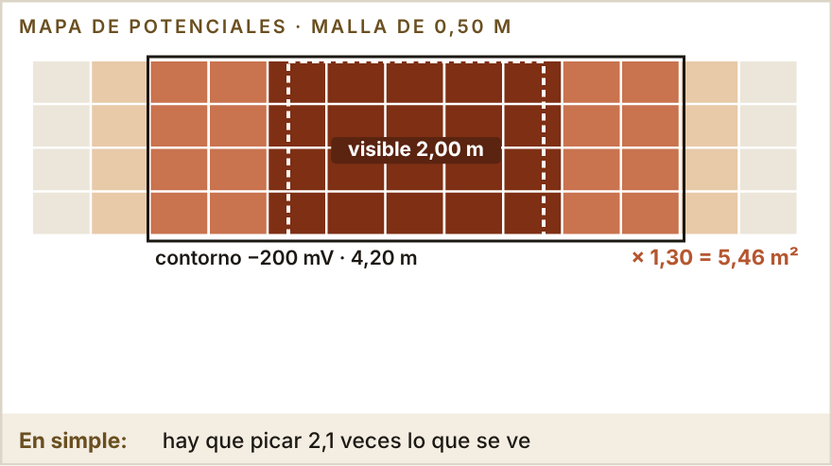
CASO 6 · PASO 2 DE 6
Superficie que delimita el mapa de potenciales
¿Cuánta superficie hay que sanear de verdad? Lo decide el mapa, no lo que se ha desprendido.
A_saneo = superficie encerrada por el contorno de −200 mV
DE DÓNDE SALE LA FÓRMULA
ASTM C876. El potencial de media celda no cuantifica la corrosión: indica dónde hay probabilidad de actividad. El contorno de −200 mV marca el límite de la zona con cloruro por encima del umbral, y es el que fija el alcance del saneo.
LOS DATOS QUE ENTRAN
LA CUENTA, PASO A PASO
Malla de 0,50 m
A_saneo = 4,20 m × 1,30 m
Electrodo de cobre/sulfato sobre toda la viga, con la armadura conectada.
A_saneo = 5,46 m²
Contorno −200 mV
Longitud medida 4,20 m a lo largo de la viga, frente a 2,00 m de desprendimiento.
relación = 5,46 / 2,60
Por qué −200 y no −350
El −350 mV delimita corrosión muy probable.
relación = 2,1 veces
QUÉ SIGNIFICA ESTE NÚMERO
El doble de superficie. Esa diferencia no es un sobrecoste: es la diferencia entre una reparación que dura y una que reaparece en el borde.
A_saneo = 5,46 m² · 2,1 veces lo presupuestado
Fuente: ASTM C876, Half-Cell Potentials of Uncoated Reinforcing Steel.
DIAGNÓSTICO DE PATOLOGÍAS, RECUPERACIÓN Y REHABILITACIÓN DEL HORMIGÓN
CLASE 6 · REPARACIÓN
32 / 40
Notes:
Este número es el que cambia el presupuesto. Si no se mide antes, aparece como adicional de obra.
HIPÓTESIS Y LÍMITES DE VALIDEZ
Los valores de potencial dependen de la humedad y del recubrimiento: no son medida absoluta y se interpretan sobre gradientes. En hormigón seco o carbonatado los valores se desplazan y los umbrales de ASTM C876 no aplican directamente; conviene contrastar con resistividad.
INTERPRETACIÓN, RESTO
El número debe ponerse sobre la mesa antes de contratar, no como adicional de obra después de picar. Si no se mide, aparece igualmente, pero como litigio.
DE DÓNDE SALE CADA DATO
· Por qué −200 y no −350: El −350 mV delimita corrosión muy probable; el −200 mV, el límite exterior donde todavía hay cloruro activo.

Slide 33
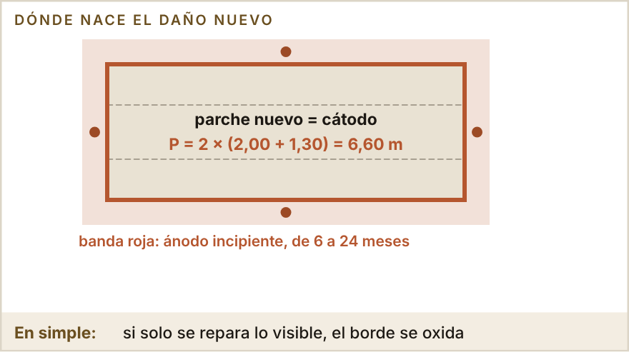
CASO 6 · PASO 3 DE 6
Perímetro de concentración del ánodo incipiente
¿Dónde aparecerá el daño nuevo si reparamos solo lo visible? En el borde del parche.
P = 2 · ( largo + desarrollo )
DE DÓNDE SALE LA FÓRMULA
Perímetro del parche. El fundamento es electroquímico: el mortero nuevo es alcalino y repasiva el acero que encierra, que pasa a comportarse como cátodo; el acero contiguo conserva cloruro y se convierte en ánodo de la pila resultante.
LOS DATOS QUE ENTRAN
LA CUENTA, PASO A PASO
Parche 2,00 × 1,30 m
P = 2 × ( 2,00 + 1,30 )
El del paso 1, en el supuesto de sanear solo lo visible.
P = 2 × 3,30
Mecanismo
P = 6,60 m
La corriente se concentra en una banda estrecha alrededor del parche.
Plazo de aparición
Entre seis y veinticuatro meses tras la reparación.
QUÉ SIGNIFICA ESTE NÚMERO
Seis coma sesenta metros de borde donde se concentraría la corriente de la pila.
P = 6,60 m de perímetro crítico
Fuente: EN 1504-9, principio 11; ACI 546R §4 sobre ánodo incipiente.
DIAGNÓSTICO DE PATOLOGÍAS, RECUPERACIÓN Y REHABILITACIÓN DEL HORMIGÓN
CLASE 6 · REPARACIÓN
33 / 40
Notes:
Este es el concepto que más se recuerda del curso. Dibujarlo en la pizarra mientras se explica.
HIPÓTESIS Y LÍMITES DE VALIDEZ
Supone que el parche se repone completo y en una sola fase. Si se repone por fases, el efecto aparece en el frente de cada fase, y el perímetro crítico total es mayor que el del contorno final.
INTERPRETACIÓN, RESTO
Dos soluciones técnicamente válidas: extender el saneo hasta eliminar el gradiente de cloruros (paso 2) o instalar ánodos de sacrificio en el perímetro. Lo que no es admisible es ignorar el efecto.
DE DÓNDE SALE CADA DATO
· Plazo de aparición: Entre seis y veinticuatro meses tras la reparación. Se atribuye habitualmente a mala ejecución del parche.

Slide 34
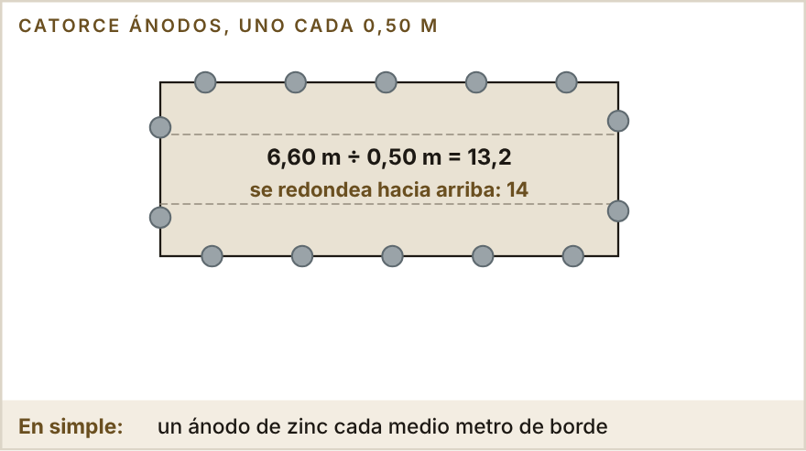
CASO 6 · PASO 4 DE 6
Número de ánodos de sacrificio
¿Cuántos ánodos de zinc hacen falta para proteger ese borde?
n = P / separación
DE DÓNDE SALE LA FÓRMULA
Separación entre ánodos discretos embebidos en el perímetro, del orden de 0,50 m. Es un valor de fabricante recogido en la práctica habitual, no un requisito de norma: depende de la demanda de corriente y de la resistividad del hormigón.
LOS DATOS QUE ENTRAN
LA CUENTA, PASO A PASO
P = 6,60 m
n = 6,60 m / 0,50 m
Del paso 3.
n = 13,2
Separación 0,50 m
se redondea al alza
Valor adoptado. A mayor separación quedan zonas del perímetro fuera del radio de protección.
n = 14 ánodos
Continuidad eléctrica
Debe comprobarse con multímetro antes de tapar.
QUÉ SIGNIFICA ESTE NÚMERO
Catorce piezas de 160 g de zinc, atadas a la armadura con continuidad verificada y registrada.
n = 14 ánodos de zinc en el perímetro
Fuente: EN 1504-9, principio 11, control de áreas anódicas; ACI 546R.
DIAGNÓSTICO DE PATOLOGÍAS, RECUPERACIÓN Y REHABILITACIÓN DEL HORMIGÓN
CLASE 6 · REPARACIÓN
34 / 40
Notes:
Recordar que el ánodo se ata con alambre a la armadura y se comprueba con multímetro antes de tapar.
HIPÓTESIS Y LÍMITES DE VALIDEZ
La separación de 0,50 m es de fabricante, no de norma. Debe ajustarse a la resistividad del hormigón medida en obra: con resistividad alta el radio de protección cae y la separación debe reducirse.
INTERPRETACIÓN, RESTO
Los ánodos no son una alternativa económica a un saneo bien dimensionado: son la solución cuando extender el saneo no es viable, y se dimensionan con el mismo rigor.
DE DÓNDE SALE CADA DATO
· Continuidad eléctrica: Debe comprobarse con multímetro antes de tapar: un ánodo sin continuidad con la armadura no protege.

Slide 35
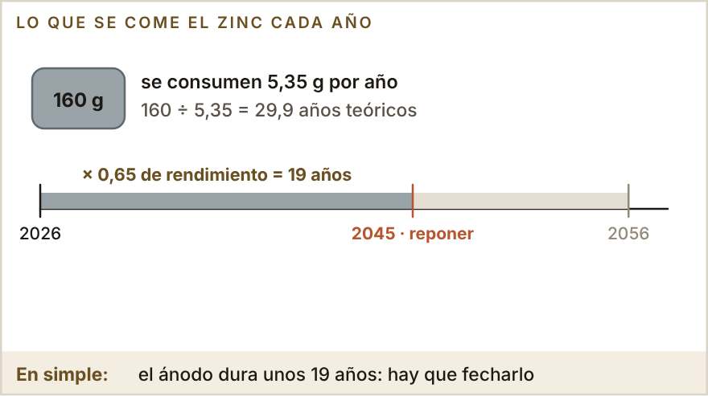
CASO 6 · PASO 5 DE 6
Vida útil del ánodo por ley de Faraday
¿Cuántos años protege un ánodo antes de agotarse? Faraday, ahora aplicado al zinc.
m / t = ( M · i ) / ( n · F )
DE DÓNDE SALE LA FÓRMULA
Ley de Faraday aplicada al zinc que se consume: masa por unidad de tiempo en función de la corriente entregada. M es la masa atómica del zinc, n su valencia y F la constante de Faraday.
LOS DATOS QUE ENTRAN
LA CUENTA, PASO A PASO
M = 65,38 g/mol · n = 2
m/t = (65,38 × 0,0005) / (2 × 96 485)
Masa atómica y valencia del zinc. Constantes.
m/t = 1,694 × 10⁻⁷ g/s
hoy
i = 0,5 mA · F = 96 485 C/mol
m/t = 5,35 g/año
Demanda media de corriente por ánodo, de ficha técnica, y constante de Faraday.
t = 160 / 5,35 = 29,9 años
Masa útil = 160 g
Zinc disponible por pieza. Rendimiento adoptado 65 %.
t_real = 29,9 × 0,65 = 19 años
QUÉ SIGNIFICA ESTE NÚMERO
Diecinueve años, no vida indefinida. La cifra debe incorporarse al plan de mantenimiento con fecha de reposición.
Vida estimada 19 años · requiere reposición programada
Fuente: Ley de Faraday; fichas técnicas de ánodos galvánicos; EN 1504-9.
DIAGNÓSTICO DE PATOLOGÍAS, RECUPERACIÓN Y REHABILITACIÓN DEL HORMIGÓN
CLASE 6 · REPARACIÓN
35 / 40
Notes:
Este es el puente con la clase 7: sin plan de mantenimiento con fechas, la reparación caduca.
HIPÓTESIS Y LÍMITES DE VALIDEZ
Supone demanda de corriente constante de 0,5 mA y rendimiento del 65 %. La demanda real crece con la humedad y con la superficie de acero conectada: en ambiente húmedo permanente la vida puede reducirse a la mitad.
INTERPRETACIÓN, RESTO
Un ánodo agotado no emite señal: deja de proteger y el daño reaparece sin aviso. Conviene dejar previsto al menos un punto de medida de potencial para verificar el funcionamiento.
DE DÓNDE SALE CADA DATO
· Masa útil = 160 g: Zinc disponible por pieza. Rendimiento adoptado 65 %: no todo el zinc llega a consumirse de forma útil.

Slide 36
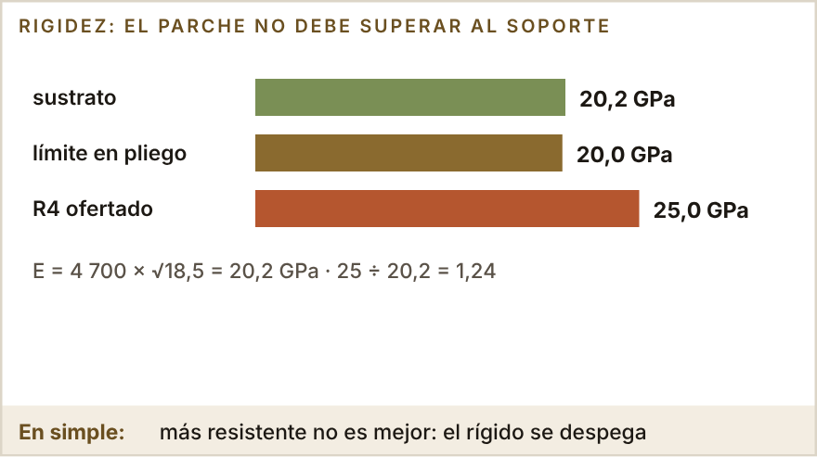
CASO 6 · PASO 6 DE 6
Módulo del sustrato y acotación del mortero en el pliego
¿Qué mortero se puede especificar? Manda el módulo del hormigón que hay, no la resistencia.
E_sustrato = 4 700 · raíz( f′c ) [ MPa ]
DE DÓNDE SALE LA FÓRMULA
ACI 318-19 §19.2.2.1, módulo de elasticidad del hormigón de densidad normal. Permite estimar el módulo del sustrato cuando no hay ensayo, y es la referencia frente a la que debe contrastarse el mortero ofertado.
LOS DATOS QUE ENTRAN
LA CUENTA, PASO A PASO
f′c = 18,5 MPa
E = 4 700 × raíz(18,5)
Resistencia in situ de los testigos corregidos, de la clase 5.
E = 4 700 × 4,301
R4 ofertado
E = 20 216 MPa = 20,2 GPa
60 MPa de compresión y 25 GPa de módulo, de la ficha técnica del producto.
Criterio que gobierna
El módulo, no la resistencia.
25 / 20,2 = 1,24 → 24 % más rígido
QUÉ SIGNIFICA ESTE NÚMERO
El mortero de 60 MPa cumple la norma de producto y es la elección incorrecta. Mayor resistencia no implica mejor reparación.
E_sustrato 20,2 GPa · se acota el mortero a E ≤ 20 GPa
Fuente: ACI 318-19 §19.2.2.1; EN 1504-3; ACI 546R §5 sobre compatibilidad.
DIAGNÓSTICO DE PATOLOGÍAS, RECUPERACIÓN Y REHABILITACIÓN DEL HORMIGÓN
CLASE 6 · REPARACIÓN
36 / 40
Notes:
Cerrar con la frase del pliego. Que la copien literalmente: es la que evita el fallo más repetido.
HIPÓTESIS Y LÍMITES DE VALIDEZ
La expresión de ACI 318-19 estima E con dispersión del orden del ±20 % y es para hormigón de densidad normal. Si se dispone de ensayo de módulo sobre testigo, prevalece el ensayo. Con la dispersión, el límite de pliego podría situarse entre 18 y 22 GPa.
INTERPRETACIÓN, RESTO
Redacción para el pliego: *mortero R4 según EN 1504-3, con módulo de elasticidad no superior a 20 GPa y retracción compensada.* Si no se acota el módulo, el suministro será el producto más resistente del catálogo.
DE DÓNDE SALE CADA DATO
· Criterio que gobierna: El módulo, no la resistencia. Un parche más rígido atrae carga y concentra tensión en la interfaz, que es donde menos conviene.

Slide 37
CASO 6 · CIERRE
Resultados, trazabilidad y limitaciones declaradas
Paso | Resultado | Qué decide
1 · Lo visible | 2,60 m² | La superficie presupuestada
2 · El mapa | 5,46 m² · 2,1 veces | El alcance real del saneo
3 · El borde | 6,60 m de perímetro | Donde reaparecería el daño
4 · Ánodos | 14 piezas cada 0,50 m | Alternativa a extender el saneo
5 · Su vida | 19 años | Reposición programada con fecha
6 · El mortero | E ≤ 20 GPa en pliego | Se acota el módulo, no la resistencia
Procedencia de las expresiones
Dos superficies, un perímetro, una división, la ley de Faraday para el zinc y el módulo de ACI 318-19 §19.2.2.1. Solo la separación entre ánodos es valor adoptado.
Trazabilidad de los datos
Mapa de potenciales con malla de 0,50 m según ASTM C876, medición en obra del parche, ficha técnica del ánodo y testigos corregidos de la clase 5.
Limitaciones declaradas
Los potenciales se interpretan sobre gradientes, no sobre valores absolutos. La vida del ánodo supone demanda constante. El módulo estimado tiene ±20 % de dispersión.
Las dos decisiones que determinan si la reparación dura —el alcance del saneo y el módulo de lo que se repone— no figuran en ningún catálogo de producto. Resultan de un mapa de potenciales y de una raíz cuadrada.
Fuente: ASTM C876; EN 1504-3 y -9; ACI 546R; ACI 318-19 §19.2.2.1.
DIAGNÓSTICO DE PATOLOGÍAS, RECUPERACIÓN Y REHABILITACIÓN DEL HORMIGÓN
CLASE 6 · REPARACIÓN
37 / 40
Notes:
Cerrar el caso. Los números están en la hoja 7 del libro de Excel del curso.

Slide 38
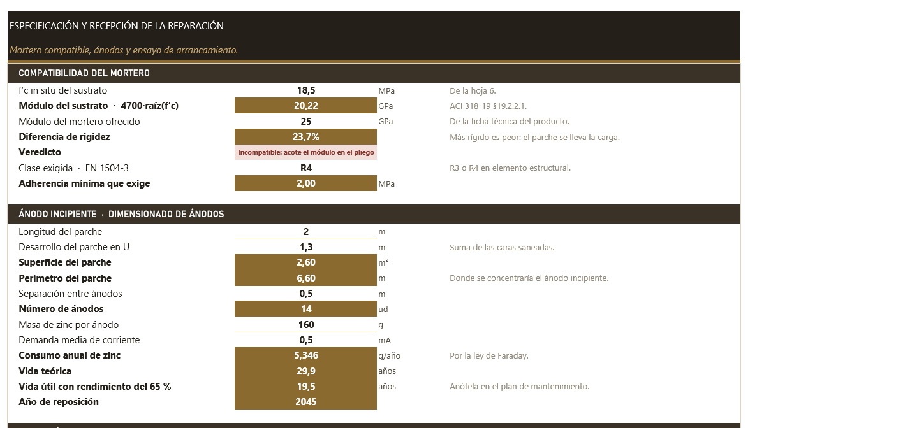
HERRAMIENTAS DE LA CLASE · CLASE 6
La planilla de reparación y la especificación
Especificación de reparación
PH-ESP-001
2 · Principios de EN 1504-9
→ Justifique también los principios que descarta.
Elemento y mecanismo diagnosticado
N.º
Principio
¿Aplica?
3
Restauración del hormigón
7
Restauración de la pasividad
11
Control de áreas anódicas
Planilla · Hoja 7 · Especificación y recepción
Formato · PH_Especificacion-de-reparacion.docx
Qué pone usted
Qué sale
La especificación
El acta
La resistencia in situ del sustrato, el módulo del mortero ofrecido, la geometría del parche y los tres puntos de arrancamiento.
Si el mortero es compatible, cuántos ánodos hacen falta, cuántos años duran y si el arrancamiento se acepta o no.
Obliga a declarar cuáles de los once principios de EN 1504-9 se aplican, y a justificar también los que se descartan.
PH_Acta-de-punto-de-parada.docx recoge los cinco momentos en que el tajo se detiene y alguien firma antes de tapar.
Fuente: Plantillas_y_formatos del curso. Los valores cargados son los del caso ejemplo, la nave Sector 4.
DIAGNÓSTICO DE PATOLOGÍAS, RECUPERACIÓN Y REHABILITACIÓN DEL HORMIGÓN
CLASE 6 · REPARACIÓN
38 / 40
Notes:
El veredicto de compatibilidad se pone en oxblood en cuanto el módulo del mortero se separa más de un 15 % del sustrato. Es el renglón que hay que llevar al pliego.

Slide 39
SÍNTESIS
Ideas para llevarse
01
Primero el principio, después el producto. La EN 1504-9 da once principios y casi nunca hace falta uno solo.
02
El saneo llega hasta donde manda el criterio más exigente de los cuatro, nunca hasta donde acaba lo que se ve.
03
Con cloruros, reparar sin controlar las áreas anódicas provoca un daño nuevo en el borde en seis a veinticuatro meses.
04
Un mortero se elige por clase y por parecerse al soporte: más rígido que el sustrato es peor, no mejor.
05
En el arrancamiento, el modo de rotura dice más que el número: cohesiva en el sustrato no es un defecto de la reparación.
06
Una reparación termina con el as-built, las actas de los puntos de parada, los ensayos y un plan de mantenimiento fechado.
DIAGNÓSTICO DE PATOLOGÍAS, RECUPERACIÓN Y REHABILITACIÓN DEL HORMIGÓN
CLASE 6 · REPARACIÓN
39 / 40
Notes:
Seis ideas. La tercera y la quinta son las que distinguen a un técnico con criterio de uno que sigue el catálogo.

Slide 40

KY
VC
FIN DE LA CLASE 6
Gracias. ¿Preguntas?
PRÓXIMA CLASE
Refuerzo y gestión: recálculo con las propiedades reales, encamisados, fibra de carbono, recalce y gestión del activo
Ing. Kevin Yerko Vera Careaga
Ingeniero Civil · NRI 57148
kevin.yerko.vc@gmail.com · +591 78406014 · La Paz, Bolivia
Notes:
Cierre. Anticipar que en la clase 7 se recalcula la columna C-4 y su zapata con el cambio de uso, y se decide el refuerzo.

